Slide 1
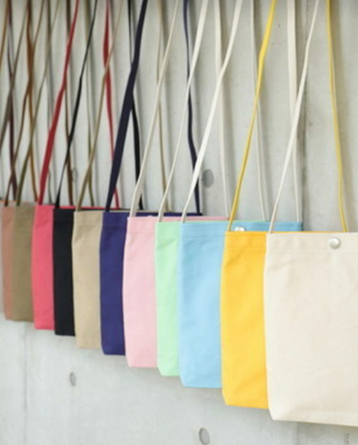
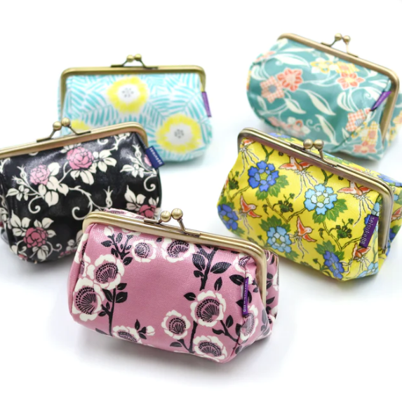
ご来場者様 アンケート
御名刺 貼付枠
ご施設名
お名前
ご所属先 | □感染管理専従 □病棟 □中央材料室 □その他
Q1 ご施設でベッドパンウオッシャーを導入されていますか
導入している （メーカー名 ）
導入していない（理由：設備の問題・費用面・必要ない ）
Q2 ベッドパンウオッシャーに求める性能・機能・サービスにチェックをお願いします。
※複数回答可
□消毒性能（A0値）の高さ
□容器に付着している汚れを落とす洗浄力
□不慣れなスタッフでも迷わず使える使いやすさ
□洗浄時間
□乾燥性能
□他施設の評判の良さ
□１度の工程で洗える洗浄量
□故障の少なさ
□迅速な修理ができるメンテナンス体制
□本体価格
□ランニングコスト
□その他（ ）
Q3 ご使用のベッドパンウオッシャーへの不満点にチェックをお願いします。
※複数回答可
□使用していない・不満はない
□使いにくく操作ミスがある
□洗浄不良が起こる
□洗浄時間が長い
□乾燥性能が悪い
□洗浄量が少ない
□故障が多い
□修理されるまで時間がかかる
□修理費用が高い
□導入後フォローが悪い
□ランニングコストが高い
□その他（ ）
アンケートは以上です。ご協力ありがとうございました。
アンケートをお持ち頂いた方に抽選で、
「一澤信三郎帆布のショルダーバック小」
「seisuke88のがま口コスメポーチ」
いずれかを10名様にプレゼント致します。
ご希望の商品に☑を入れて当日こちらのアンケートに回答いただいた用紙をお持ちください。
抽選結果は後日のお知らせとなります。
□
一澤信三郎帆布の
ショルダーバック小
□
seisuke88のがま口コスメポーチ

